Slide 1





Актуальные вопросы системы образования Орловской области
Г. С. Орехов
начальник отдела цифровой трансформации в сфере образования бюджетного учреждения Орловской области «Региональный центр оценки качества образования»
25 января 2023
23/08/2022

Slide 2


Изменения в № 273-ФЗ от 29 декабря 2012 года
Создание государственной информационной системы
региональный нормативно-правовой документ о создании системы
Постановление Правительства Орловской области от 27 апреля 2020 года № 269
«Об организации предоставления государственных и муниципальных услуг в электронной форме образовательными организациями, расположенными на территории Орловской области»
аттестат соответствия требованиям безопасности системы
доступ в систему через логин и пароль ЕСИА для всех категорий пользователей

Slide 3




Мониторинг входа через ЕСИА всех пользователей
Наименование МОУ | Вход родители
Сосковский район | 98%
Должанский район | 97%
Хотынецкий район | 97%
Покровский район | 97%
Колпнянский район | 96%
…
Урицкий район | 78%
Глазуновский район | 74%
Мценский район | 74%
Верховский район | 67%
Дмитровский район | 60%
Наименование МОУ | Вход дети
Должанский район | 87%
Болховский район | 82%
Знаменский район | 80%
Сосковский район | 79%
Хотынецкий район | 79%
…
Дмитровский район | 48%
Урицкий район | 40%
Глазуновский район | 37%
Ливенский район | 31%
Мценский район | 28%
г. Орёл | Вход родители | Вход дети
Орел | 94% | 65%
Среднее значение по региону | 88% | 63%

Slide 4

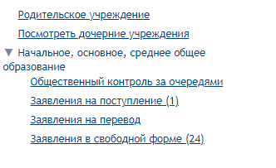

Изменения в приказ от 30 августа 2022 г. № 784
Изменения в части проведения организованного приема детей в первый класс с 1 марта 2023 года
Информация о результатах рассмотрения заявления
о приеме на обучение направляется на указанный в электронный адрес и в личный кабинет ЕПГУ
Приоритетными способами подачи заявлений являются:
ЕПГУ
ИСОУ «Виртуальная школа»
Уведомление о факте приема заявления направляется в личный кабинет на ЕПГУ

Slide 5
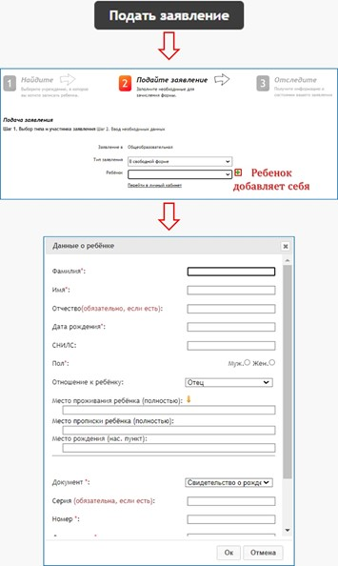
Детям старше 14 лет
Заявление на ОГЭ, ЕГЭ, ИС в электронной форме
Кто может подавать заявление?
дети старше 14 лет (самостоятельно)
родители на своего ребенка
Форма подачи заявления?
заявление в свободной форме
Отдельная очередь заявлений

Slide 6

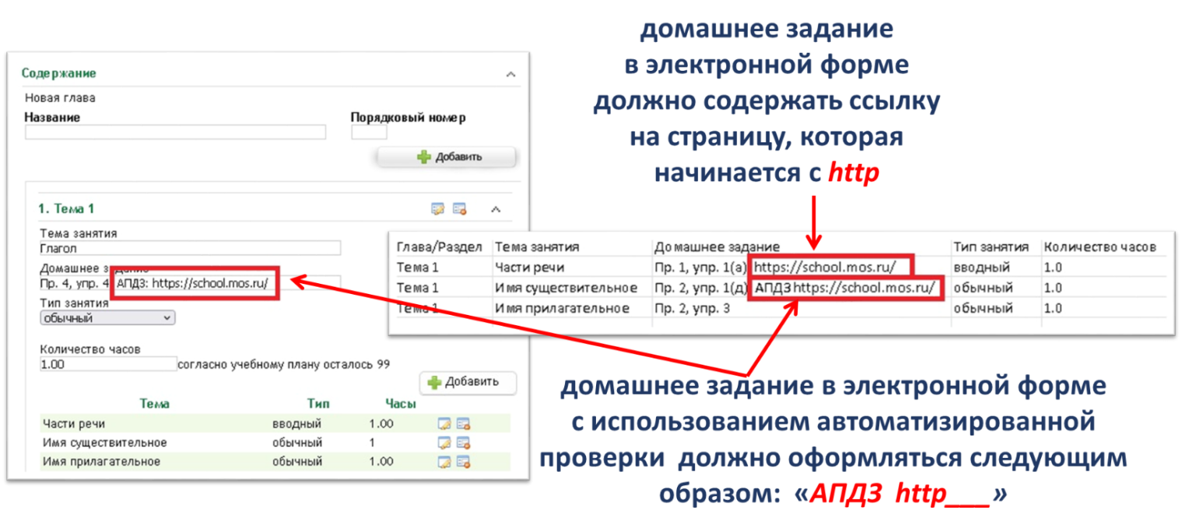
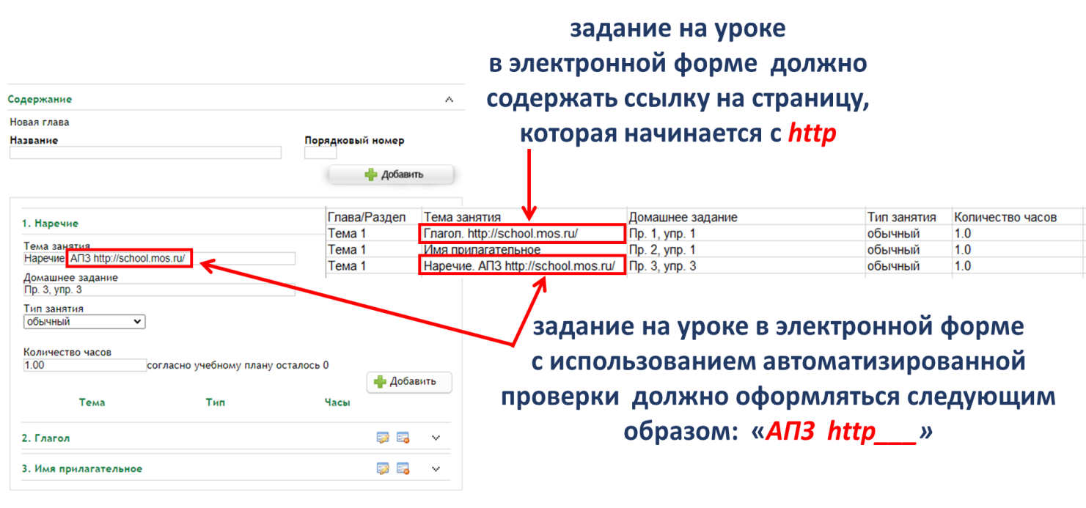
Показатели цифровой зрелости Отрасли «Образование»
Наименование показателя | Результаты
 | Фактические | Целевые
Наименование показателя |  | 2023 | 2030
Доля педагогических работников, получивших возможность использования верифицированного цифрового образовательного контента и цифровых образовательных сервисов | 67 % | 40% | 100%
Доля обучающихся, имеющих возможность бесплатного доступа к верифицированному образовательному контенту и цифровым образовательным сервисам | 60 % | 50% | 100%
Доля заданий в электронной форме для учащихся, проверяемых с использованием технологий автоматизированной проверки | 5 % | 30% | 70 %

Slide 7

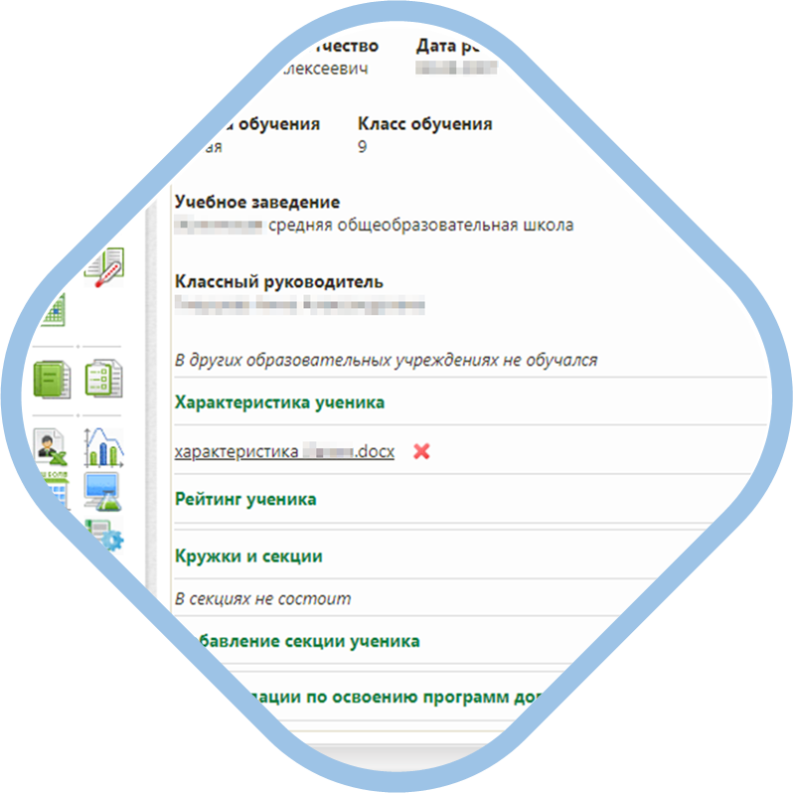

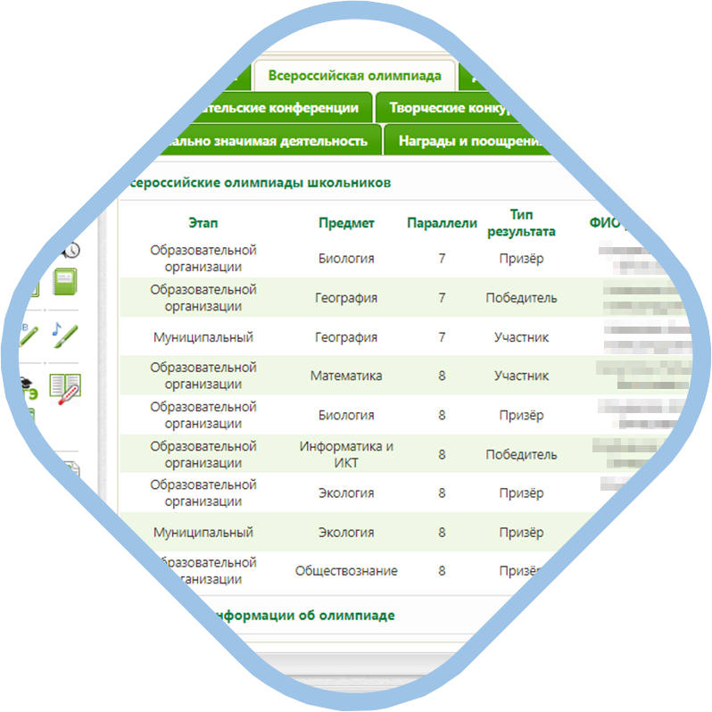
Цифровое портфолио
57% | доля обучающихся, имеющих цифровое портфолио, в котором отражены рекомендации по повышению качества обучения и формированию индивидуальных траекторий развития
Индивидуальные рекомендации
Характеристики учеников
Индивидуальные учебные планы
Рейтинг учеников
Кружки и секции

Slide 8



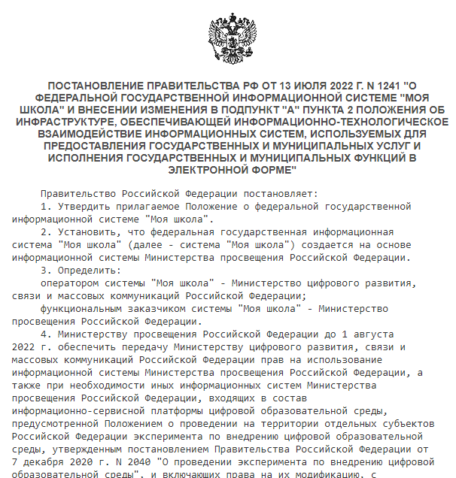
Нормативно-правовое обеспечение
Постановление Правительства Российской Федерации от 13 июля 2022 г. № 1241
«О федеральной государственной информационной системе «Моя школа»
Оператор - Министерство цифрового развития, связи и массовых коммуникаций Российской Федерации
Функциональный заказчик - Министерство просвещения Российской Федерации

Slide 9

Взаимодействие и интеграция ФГИС «Моя школа»
Моё образование
Сферум
ФГИС
«МОЯ ШКОЛА»
Электронный дневник
ГИС РУОО

Slide 10
Витрина данных Мое образование
Данные, необходимые для идентификации пользователей
идентификатор пользователя в ИСОУ «Виртуальная школа»
идентификатор пользователя в ЕСИА
Данные для формирования школьного портфолио
класс, школа, изучаемые предметы, аттестационные и учебные периоды
дневник: пропуски уроков, отметки за аттестационный период, количество уроков за период,
текущие отметки годовые и итоговые отметки, законные представители);
Данные о ходе предоставления услуг в сфере образования
все события, связанные с образовательным процессом ребёнка: вовремя выставленные оценки,
исправления оценок , комментарии к оценкам,
заявления на предоставление услуг в сфере образования, статусы обработки заявлений
Статистика по всем предметам
общая статистика по всем предметам для обучающегося за период (неделя, месяц, четверть, год)

Slide 11




Рабочее место администратора ФГИС «Моя школа»
1. ГОСТ – Chromium-Gost или Яндекс Браузер не старше последних трех версий
2. Наличие установленного криптопровайдера КриптоПРО CSP версии не ниже 4 версии
3. Действующая лицензия на КриптоПРО
4. Сертификаты ФГИС «Моя школа» (предоставит ОРЦОКО)

Slide 12

Образовательная платформа
sferum.ru
Наименование МОУ | Кол-во школ
Корсаковский район | 80%
Сосковский район | 80%
Орел | 67%
Малоархангельский район | 56%
Орловский район | 52%
…
Мценский район | 8%
Залегощенский район | 6%
Глазуновский район | 0%
Колпнянский район | 0%
Краснозоренский район | 0%
Свердловский район | 0%
Троснянский район | 0%
Наименование МОУ | Активность
Залегощенский район | 100%
Сосковский район | 64%
Новодеревеньковский район | 39%
Малоархангельский район | 37%
Знаменский район | 33%
…
Шаблыкинский район | 0%
Мценский район | 0%
Глазуновский район | 0%
Колпнянский район | 0%
Краснозоренский район | 0%
Свердловский район | 0%
Троснянский район | 0%

Slide 13
СПАСИБО ЗА ВНИМАНИЕ!

